Slide 1
МУНИЦИПАЛЬНОЕ ДОШКОЛЬНОЕ ОБРАЗОВАТЕЛЬНОЕ УЧРЕЖДЕНИЕ ДЕТСКИЙ САД "РЯБИНКА" ПОСЕЛКА НОВКИ «НАДО» и «ХОЧУ»
Выполнила: учитель-логопед Сафронова А.И.
П. Новки 2023

Slide 2
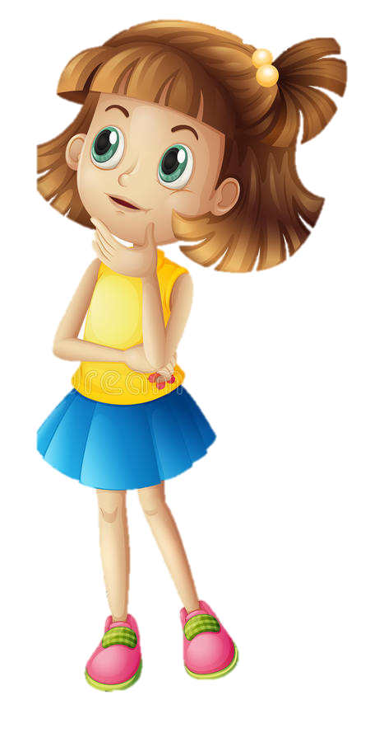

Slide 3
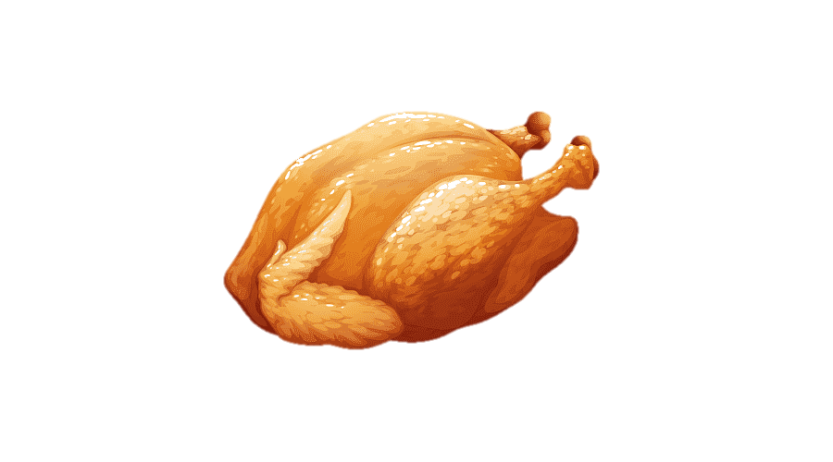

Slide 4
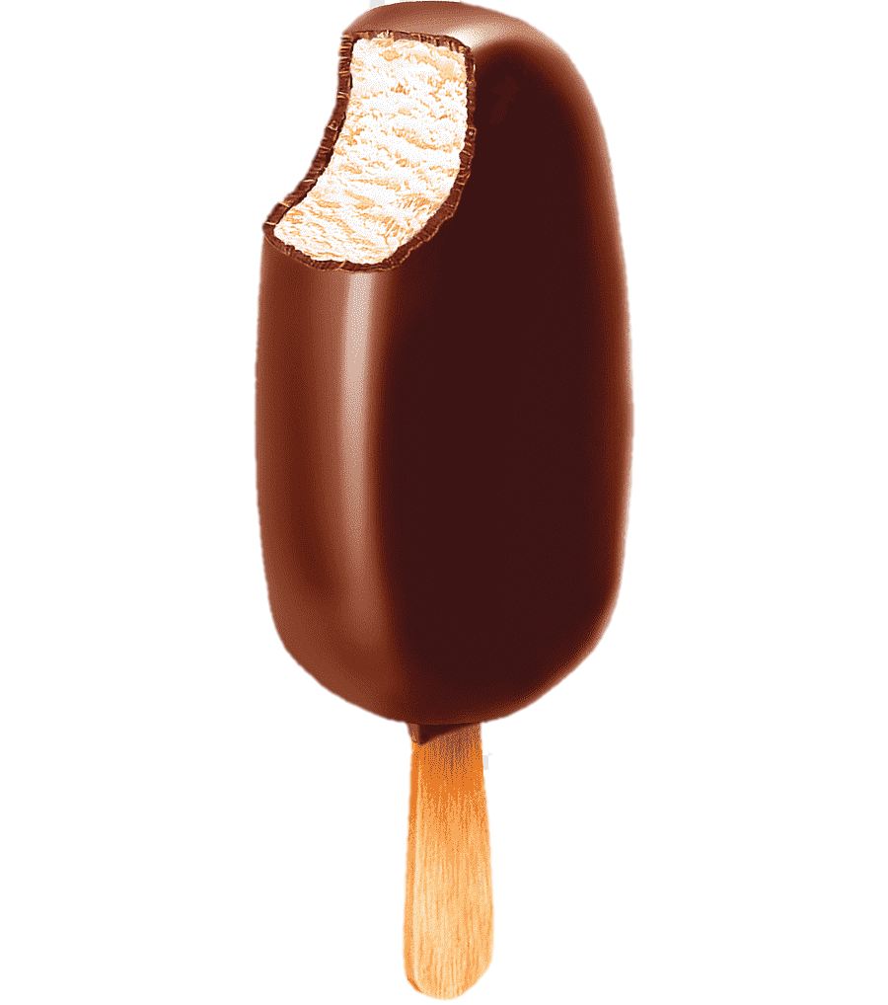

Slide 5
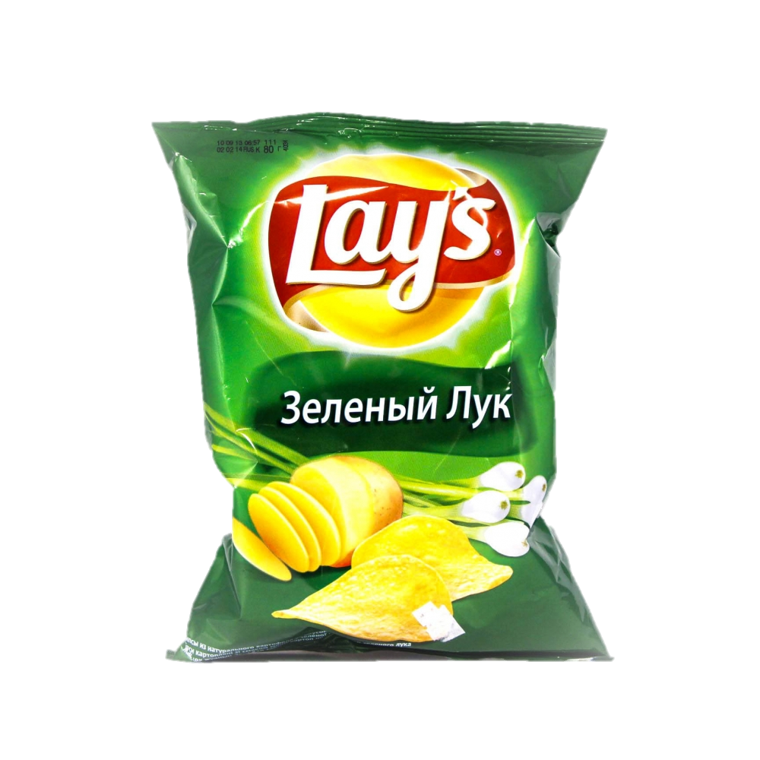

Slide 6
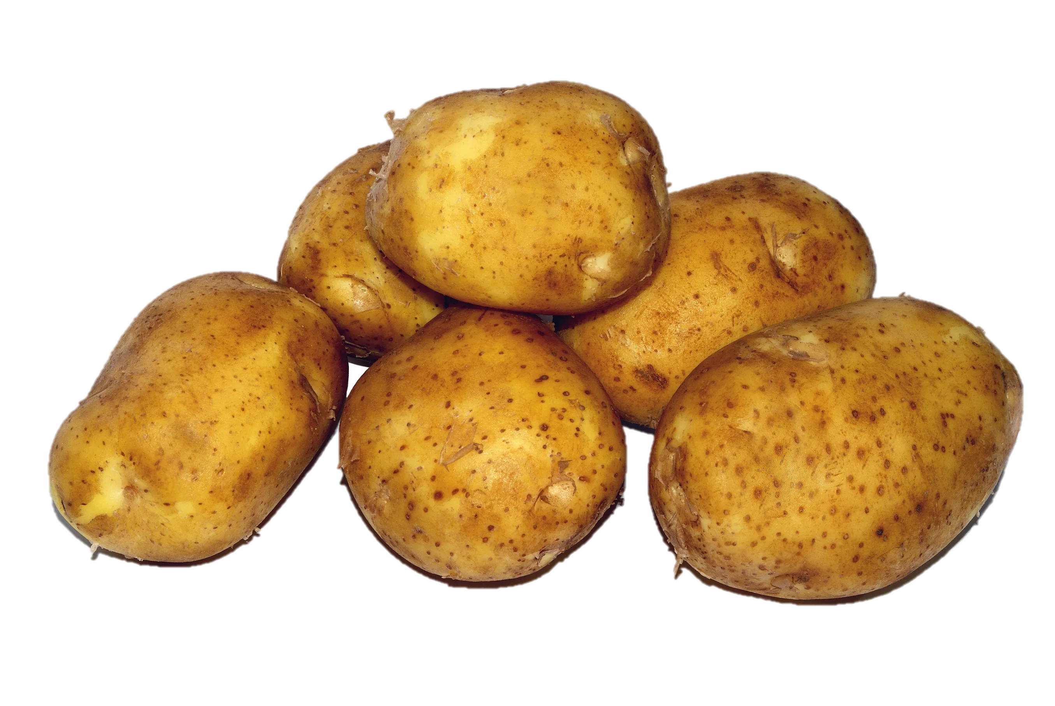

Slide 7
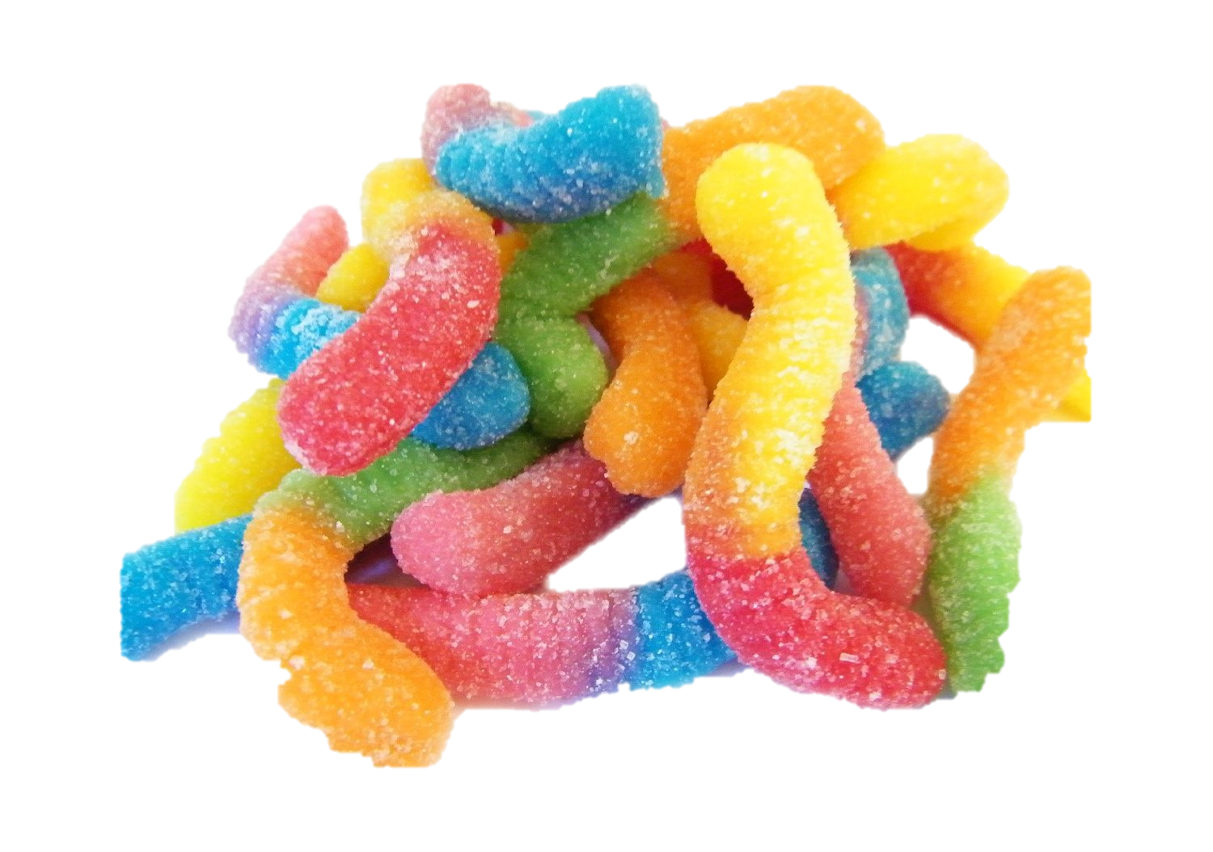

Slide 9
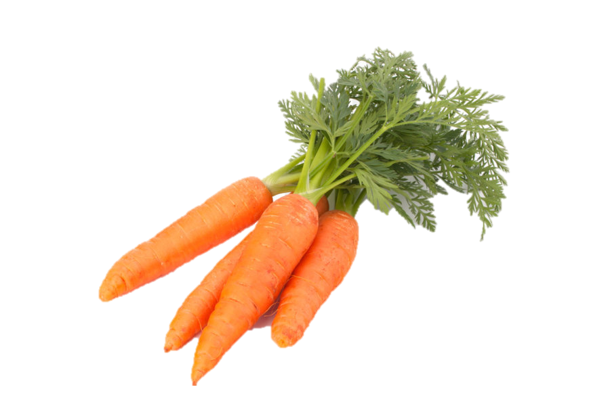

Slide 12
МОЛОДЦЫ!

